Slide 1
Побудова графіка функції y=|f(|x|)|
Щоб побудувати графік функції y=|f(|x|)| потрібно:
1) Побудувати графік функції y=f(|x|).
2) Залишити без змін ті частини графіка, для яких y≥0.
3) Ті частини графіка функції, для яких y<0, симетрично відобразити відносно осі OX.

Slide 2
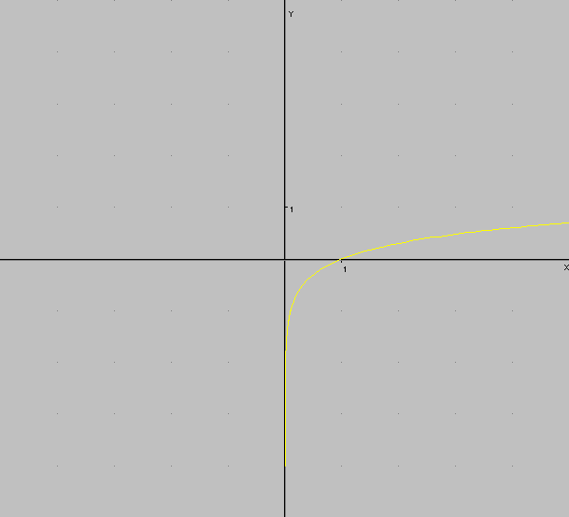
Побудувати графік функції y=|lg|x||
Побудувати графік функції y=lgx.

Slide 3
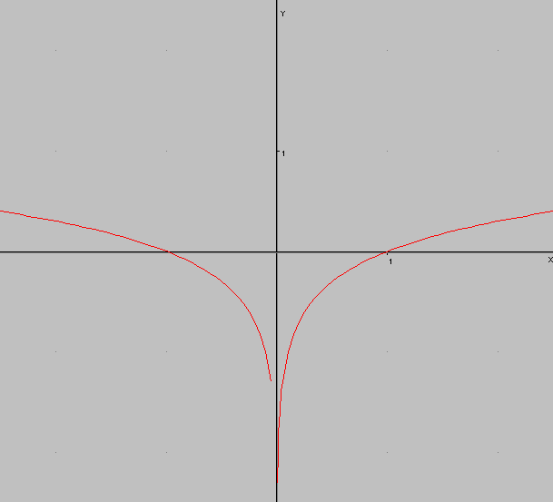
2) y=lg|x|

Slide 4
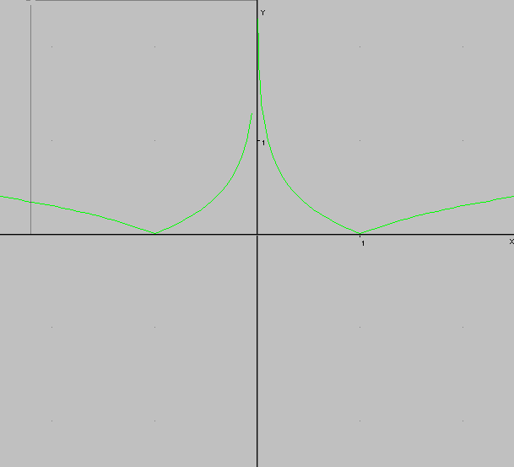
3) y=|lg|x||

Slide 5
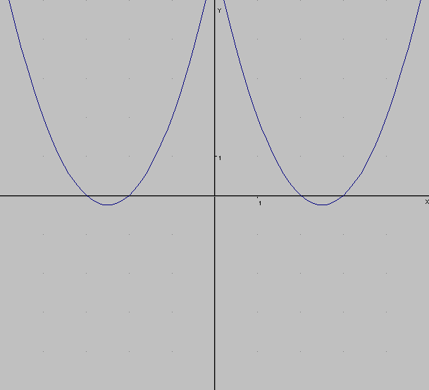
Побудова графіка функції y=|x²-5|x|+6|
1) Побудувати графік функції y=x²-5|x|+6;

Slide 6
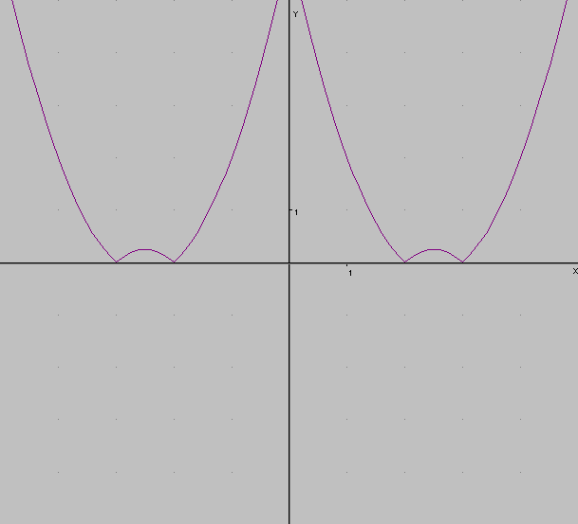
2) y=|x²-5|x|+6|

Slide 7
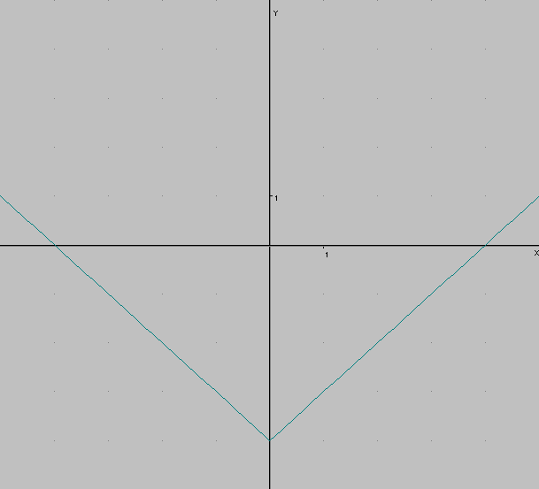
Побудувати графік функції y=||x|-4|
1) Побудуємо графік функції y=|x|-4;

Slide 8
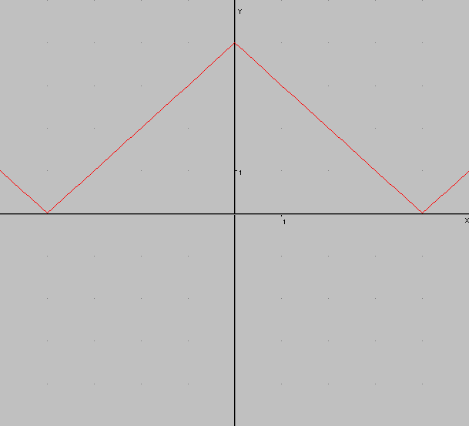
2)y=||x|-4|

Slide 9
Побудова графіка функції |y|=|f(x)|
Щоб побудувати графік функції |y|=|f(x)|, потрібно:
1)Побудувати графік функції y=|f(x)|.
2)Симетрично відобразити побудований графік відносно осі OX.

Slide 10
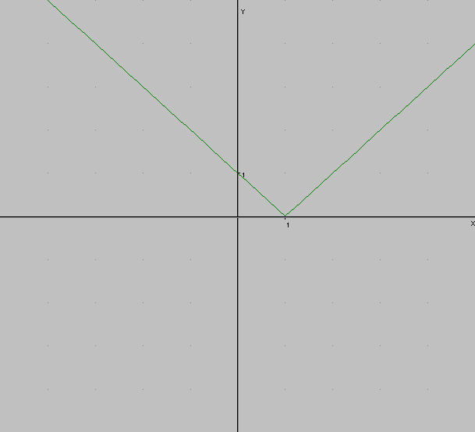
Побудувати графік функції |y|=|x-1|
1)Побудуємо y=|x-1|;

Slide 11
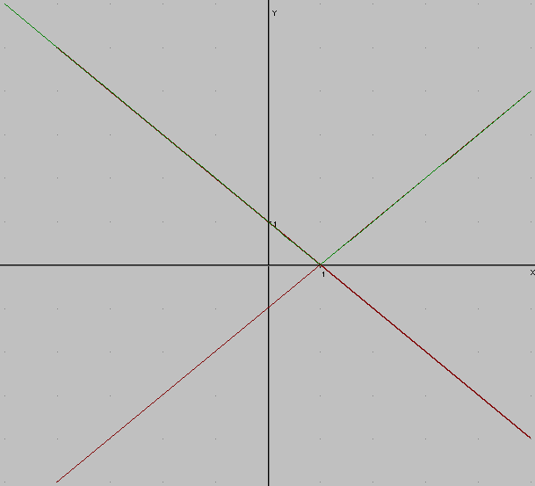
2) |y|=|x-1|

Slide 12
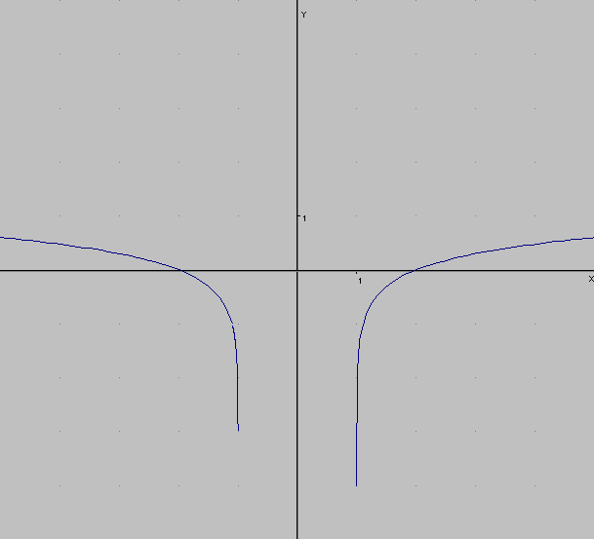
Побудувати графік функції |y|=|lg(|x|-1)|
1) Побудуємо графік функції y=lg(|x|-1);

Slide 13
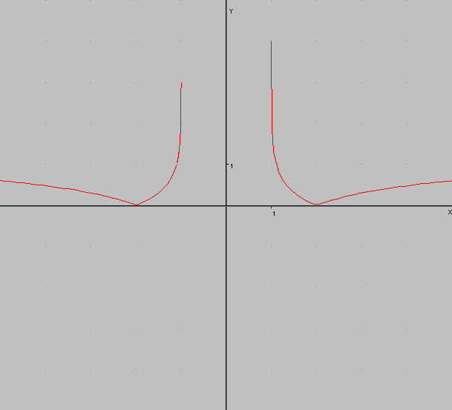
2) y=|lg(|x|-1)|

Slide 14
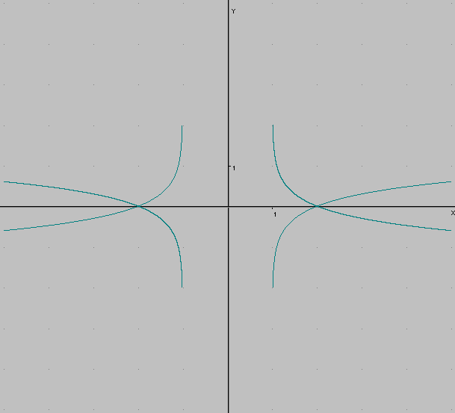
3)|y|=|lg(|x|-1)|

